Slide 1
CANalyzer

Slide 2
CANalyzer
CAN信号をD/Aに送信できるツール
信号の送信には2種類ある
-> 信号の値が変わったら送信する(A)
-> 100msで信号の値を送信する(B)

Slide 3
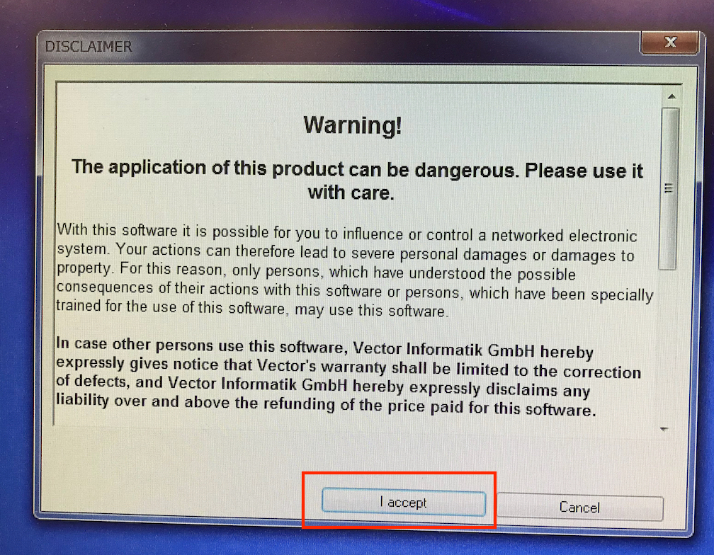
起動方法
起動するとダイアログが表示されるので“I accept” をクリック

Slide 4
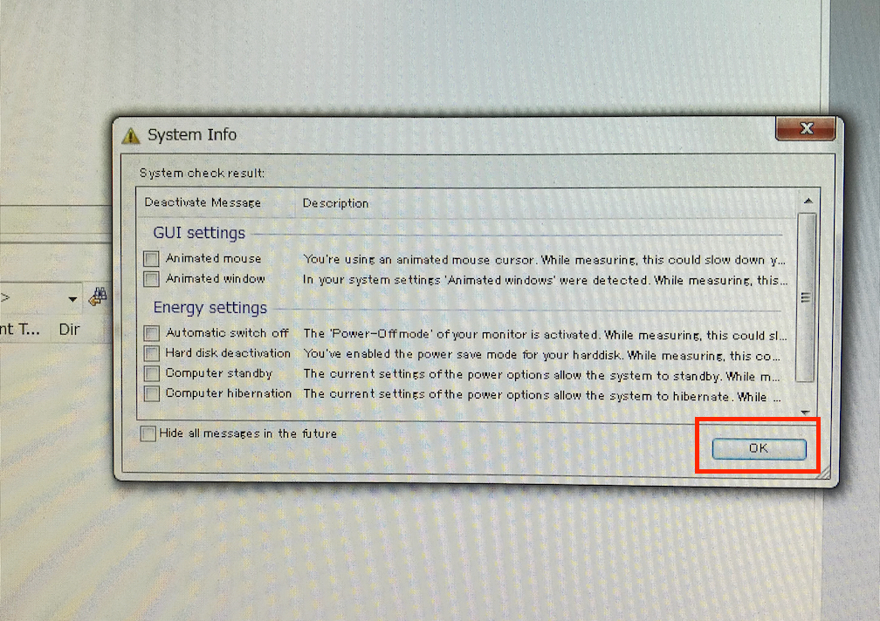
起動方法
再度ダイアログが表示されるので “OK” をクリック

Slide 5
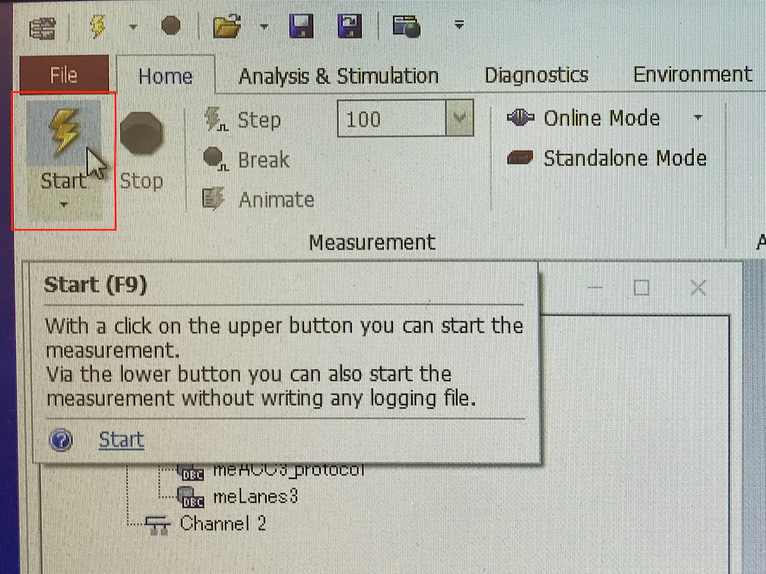
CAN信号送信(A)
画面左上の “Start” をクリック

Slide 6
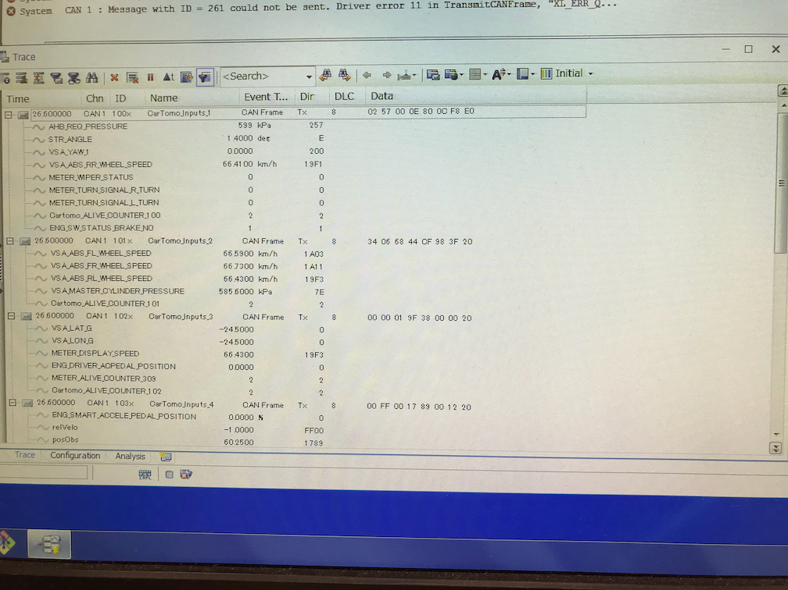
CAN信号送信(A)
Trace画面に現在送信しているCAN信号の値が表示されます。

Slide 7
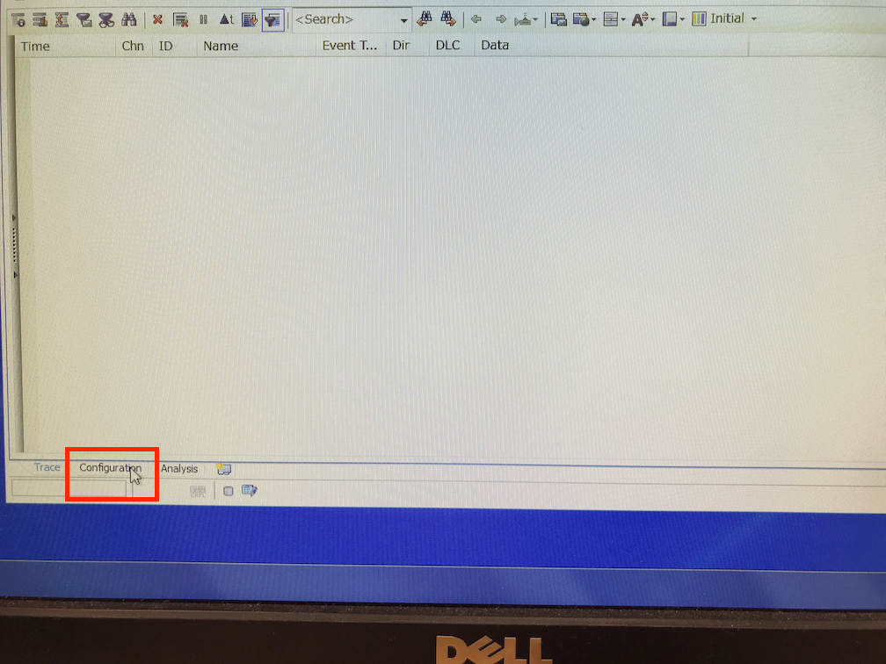
CAN信号送信(B)
画面左下の”Configuration” をクリック

Slide 8
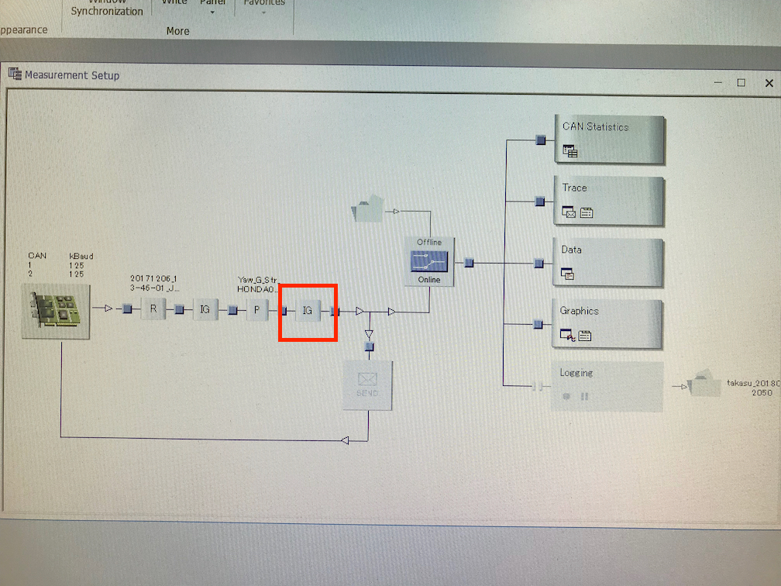
CAN信号送信(B)
右にある “IG” をダブルクリック

Slide 9
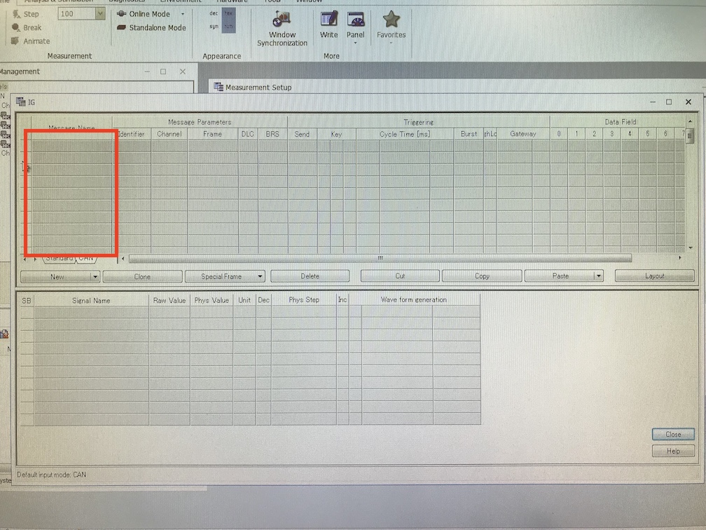
CAN信号送信(B)
枠で囲われている部分をダブルクリック

Slide 10
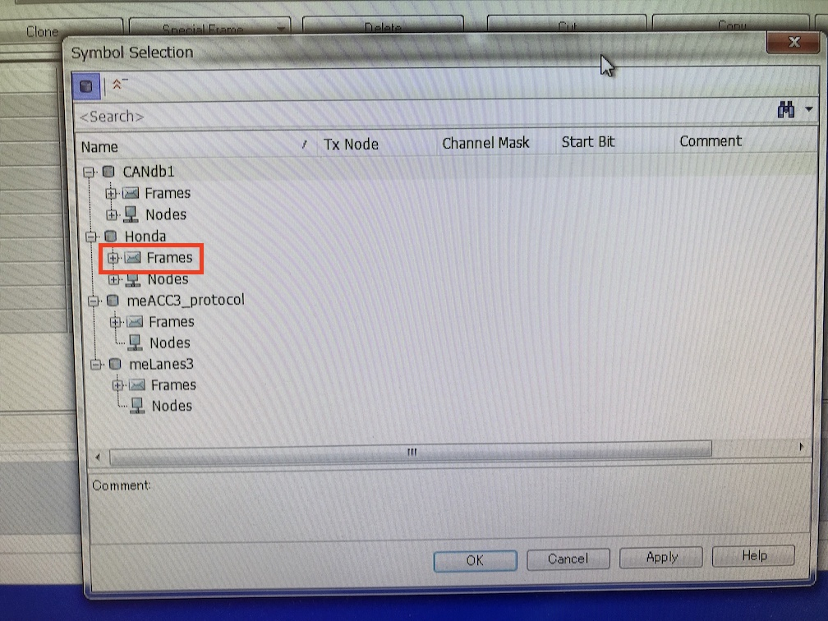
CAN信号送信(B)
“Honda”の”Frame”を開く

Slide 11
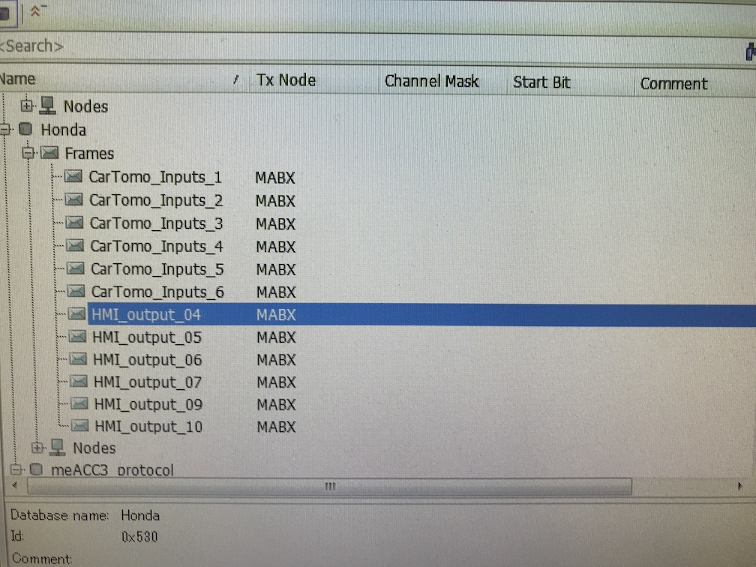
CAN信号送信(B)
各種信号データをダブルクリック

Slide 12
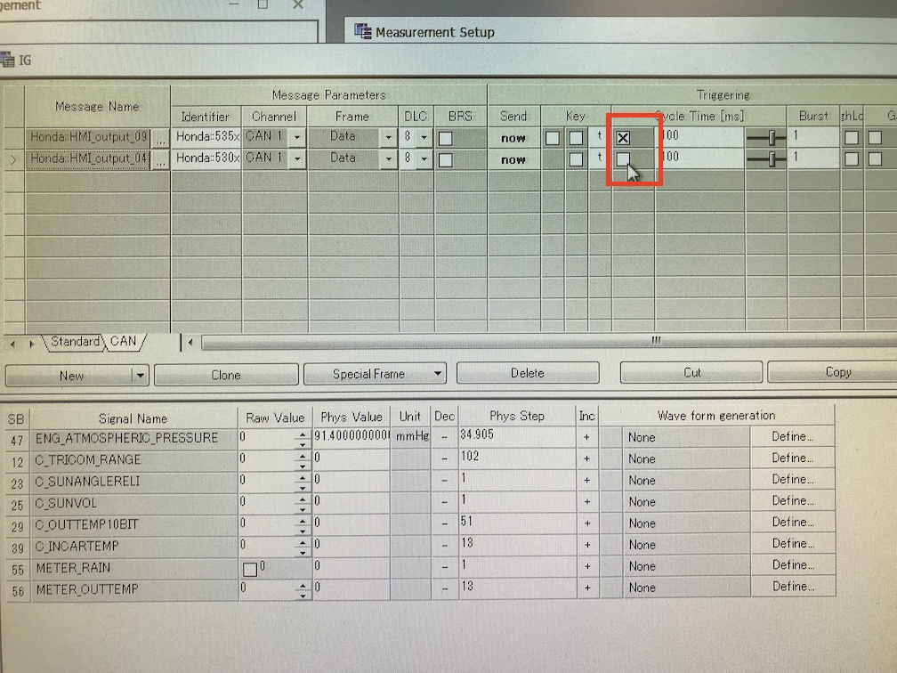
CAN信号送信(B)
枠内のチェックボックスにチェックを入れる

Slide 13
CAN信号送信(B)
画面左上の “Start” をクリック

